Slide 1
L’outil d’Analyse du Cycle de Vie dédié au secteur de la Plasturgie et des Composites
MODÉLISER UNE FIN DE VIE
Centre Technique Industriel de la Plasturgie et des Composites
Notes:
Credit picture : Unsplash
Nik MacMillan
@nikarthur Link : https://unsplash.com/photos/YXemfQiPR_E

Slide 2
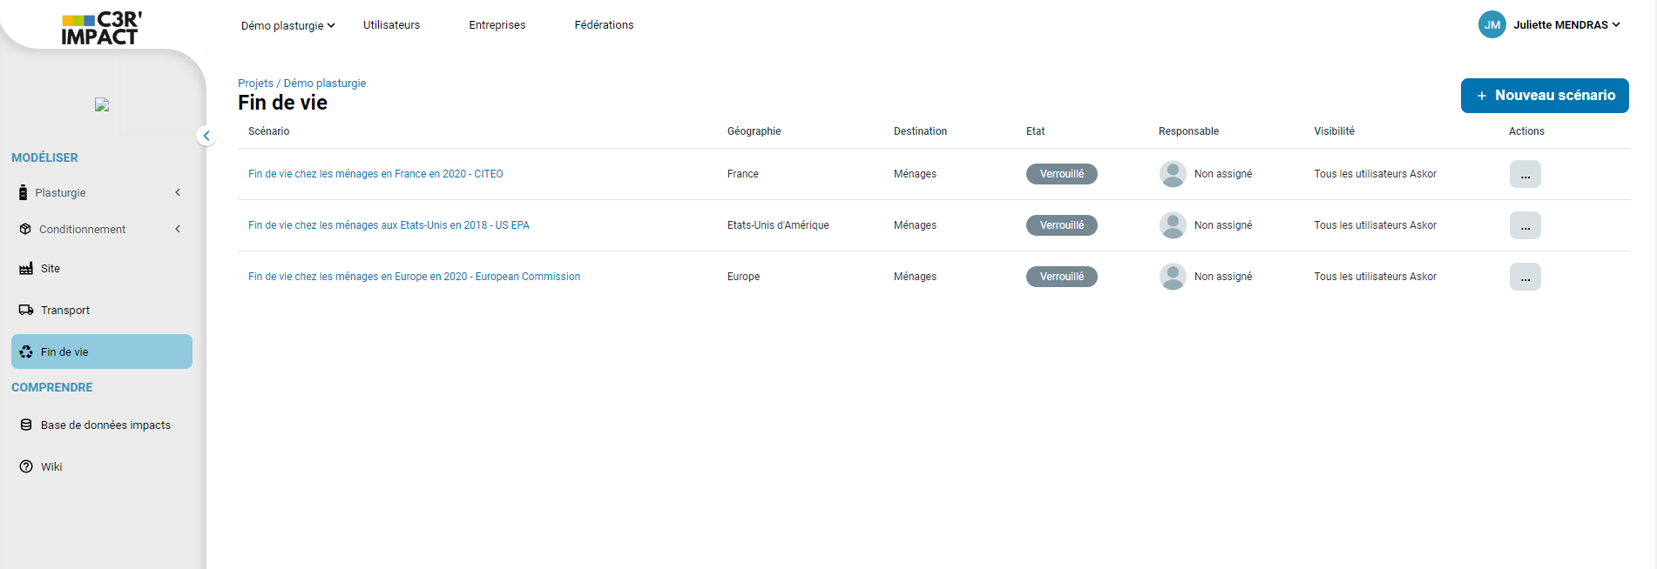
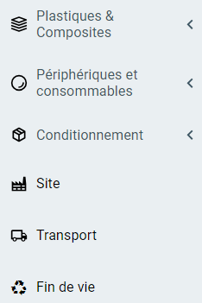
Scénarios de fin de vie
Aller dans la catégorie « Fin de vie »

Slide 3
Scénarios de fin de vie
Des scénarios de fin de vie génériques sont déjà définis pour trois géographies différentes

Slide 4
Scénarios de fin de vie – scénarios génériques
Ouvrir l’un des scénarios génériques

Slide 5
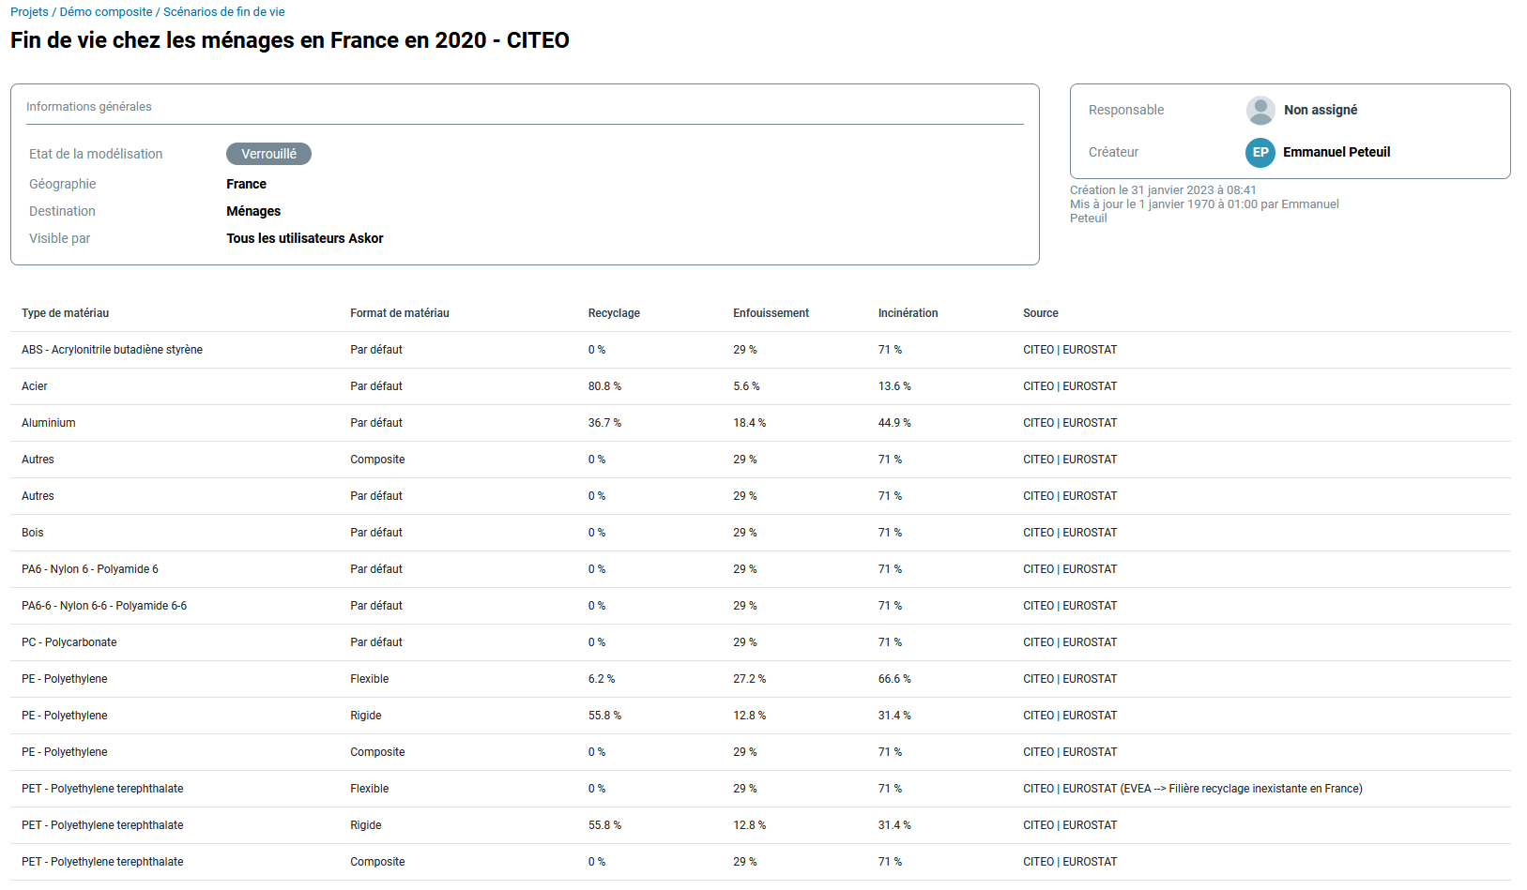
Scénarios de fin de vie – scénarios génériques
Liste de matériaux ayant une fin de vie spécifique. Si un matériau n’est pas renseigné dans cette liste, il est considéré dans « Autres »
Ouvrir l’un des scénarios génériques

Slide 6
Scénarios de fin de vie – scénarios génériques
Pour chaque matériaux sont renseignés les taux de recyclage, enfouissement et incinération appliqués
Ouvrir l’un des scénarios génériques

Slide 7
Scénarios de fin de vie – scénarios génériques
Ouvrir l’un des scénarios génériques
Le format du matériau permet de différencier la fin de vie du matériau en fonction des propriétés et de l’utilIsaition de celui-ci. Par exemple, si le PE est souple, il se recycle très mal mais si il est rigide, son taux de recyclage est beaucoup plus élevé.
Le format « composite » permet de prendre en compte la faible recyclabilité des composites en fin de vie et de distinguer la fin de vie d’un même matériau en fonction de si il est utilisé dans un composite ou dans un produit recyclable en fin de vie.

Slide 8
Création d’un scénario de fin de vie spécifique
Pour créer un scénario de fin de vie spécifique cliquer sur « nouveau scénario »

Slide 9
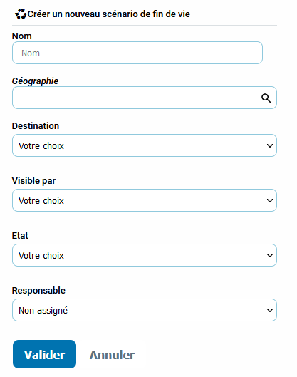
Outil d’ACV Simplifié
Création d’un scénario de fin de vie spécifique
Nom du scénario de fin de vie
Géographie du scénario de fin de vie
Provenance des déchets : ménages ou entreprises
Critère de visibilité
État de la modélisation
Responsable du scénario de fin de vie

Slide 10
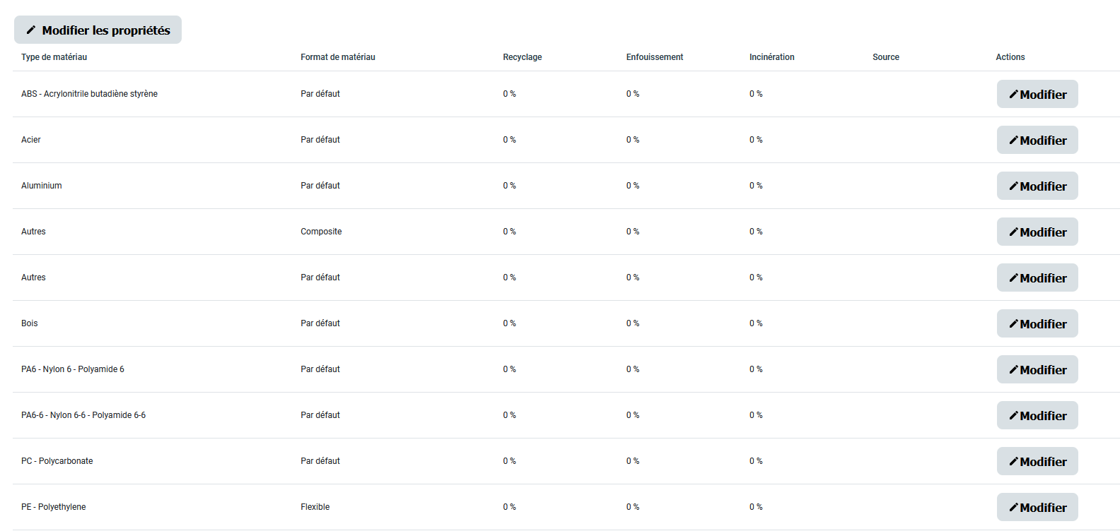
Création d’un scénario de fin de vie spécifique
Cliquer sur « modifier » pour renseigner les taux de répartition entre recyclage, enfouissement et incinération par matériaux

